Slide 1

Baza de date a unui lanț de farmacii
Proiect realizat de constantin florentina-claudia

Slide 2

Descrierea afacerii
Lanțul de farmacii are multiple sedii in capitală si în județele învecinate, numărul crescând de la an la an.
Avem furnizori din toate colțurile țării, care se ocupă de livrări, detaliile comenzilor fiind stocate in baza de date.
Fiecare magazin se ocupă de gestionarea datelor corespunzătoare lor iar angajații acoperă toate îndatoririle necesare întreținerii și funcționării librăriei respective.

Slide 3
Cerintele afacerii
Ca urmare a documentării realizate şi a analizării afacerii s-au stabilit următoarele:
Farmacia are nevoie de o bază de date uşor de folosit şi de întreţinut, care să păstreze date despre angajaţi, magazinele în care aceştia lucrează, produse, furnizori de produse, clienţi.
Baza de date trebuie să fie astfel proiectată încât să suporte funcţiile afacerii şi să permită actualizări de structură în concordanţă cu eventualele modificări necesare.
Datele din baza de date sunt necesare pentru a obţine rapoarte şi statistici cu privire la entităţile stabilite.

Slide 4
Cerintele afacerii
Crearea şi folosirea de către angajați a listelor de comenzi.
Gestionarea activităţii fiecărui angajat
Memorarea preţurilor diverselor produse.
Evidenţa comenzilor pentru fiecare produs.
Generarea de rapoarte după diverse criterii.
Posibilitatea conectării la internet pentru trimiterea de comenzi on-line furnizorilor şi recepţionarea de comenzi de la clienţi, mai rapid.

Slide 5

Erd initial
FURNIZOR
#id_furnizor
*Nume
*Adresa
furnizează
Este furnizat
MAGAZIN
#ID_magazin
*Adresa
PRODUS
#cod_produs
*Categorie_prod
*Denumire
o Disponibilitate
*pret
Este cumpărat
CLIENT
#id_client
*Nume
*Prenume
o Bonus_cod
are
Se găsește
cumpără
Deține
Este asistat
ANGAJAT
#ID_angajat
*Nume
*Prenume
*Functie
*Salariu
*inceput contract
o final_contract
Aparține
asistă

Slide 6
Erd final
FURNIZOR
#id_furnizor
*Nume
*Adresa
primeste
pentru
COMANDA FURNIZOR
#data_comenzii
*cantitate
o data_furnizarii
contine
MAGAZIN
#ID_magazin
*Adresa
PRODUS
#cod_produs
*Categorie_prod
*Denumire
o Disponibilitate
*pret
pe
CLIENT
#id_client
*Nume
*Prenume
o Bonus_cod
pe
pe
face
pe
Deține
Este asistat
pentru
pentru
contine
pentru
LISTA PRODUSE
*cantitate
COMANDA CLIENT
#data_comanda
ANGAJAT
#ID_angajat
*Nume
*Prenume
*Functie
*Salariu
*inceput contract
o final_contract
Aparține
asistă

Slide 7

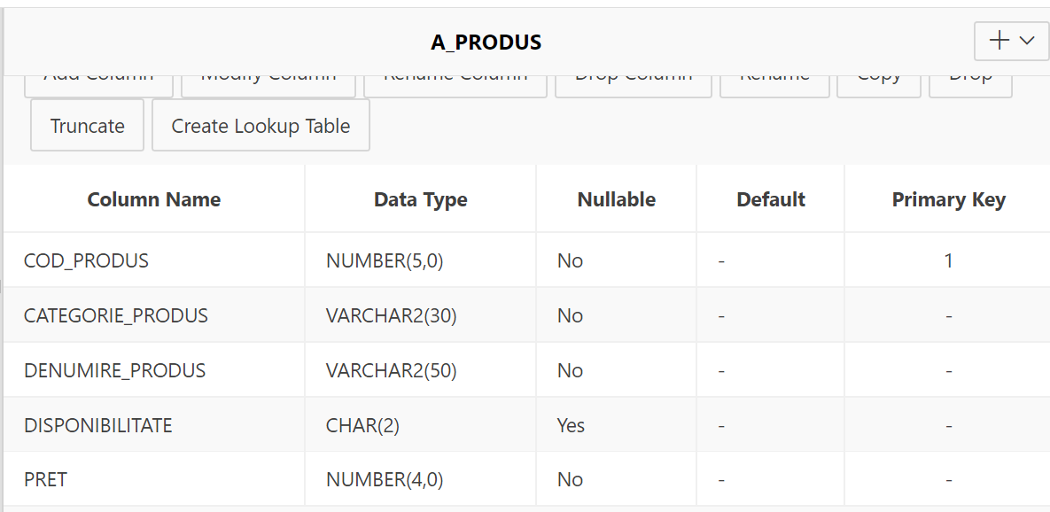
Modelul Fizic
După realizarea diagramei ERD şi stabilirea constrângerilor pentru fiecare tabelă (Primary Key, Foreign Key, Not Null etc.), acestea se implementează, pentru a obţine modelul fizic.
Apoi, se stabilesc tipurile de date corespunzătoare fiecărui atribut, astfel : cheile primare şi coloanele care cer date numerice, de tip NUMBER; coloanele care cer intrări de tip text,cu lungime variabilă, de tip VARCHAR2 cele care cer date calendaristice, de tip DATE.

Slide 8
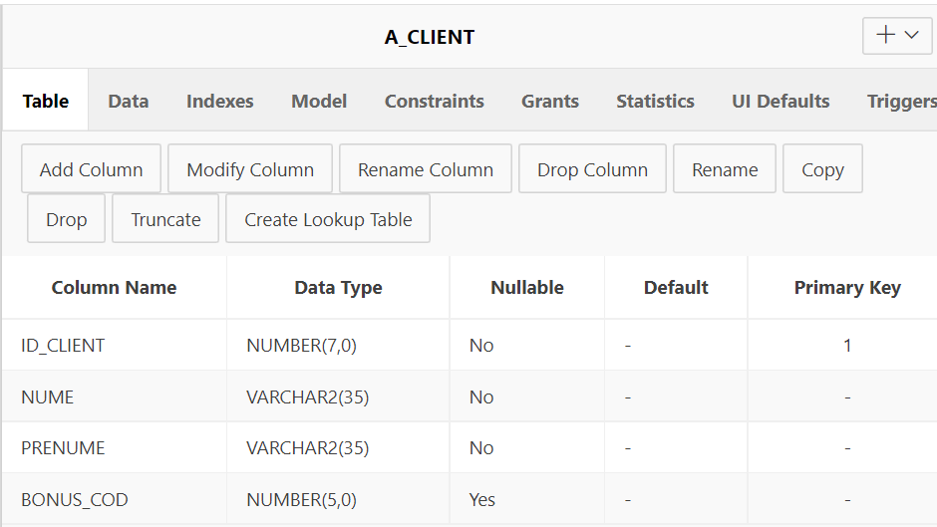
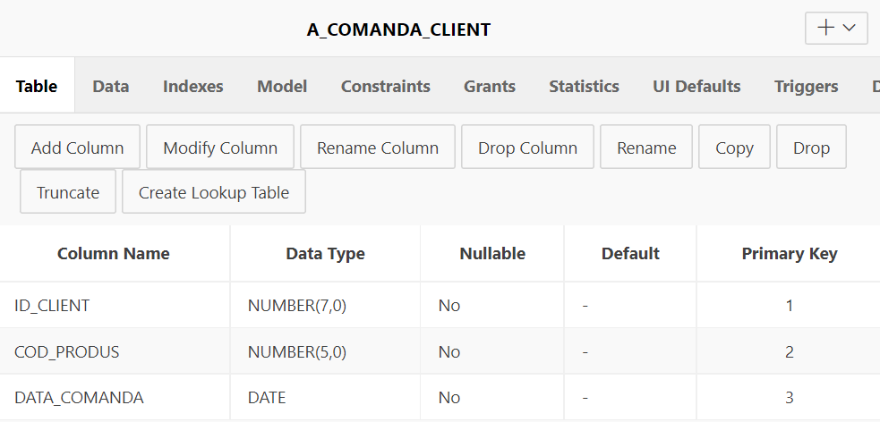

Slide 9
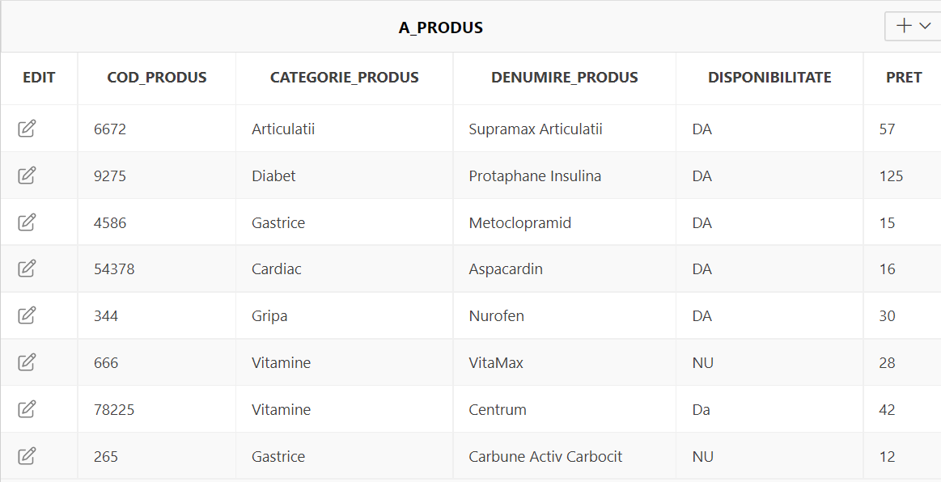
Modelul Fizic
În final, tabelele vor fi populate, având grijă ca datele introduse să corespundă tipului definit pentru coloana respectivă.

Slide 10
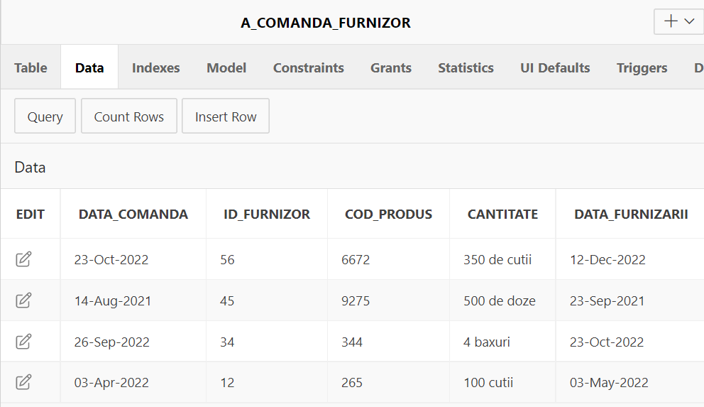
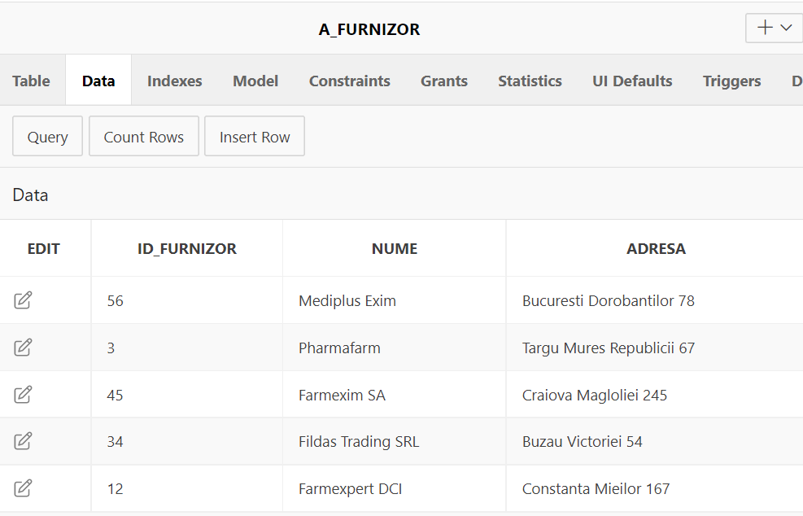

Slide 11
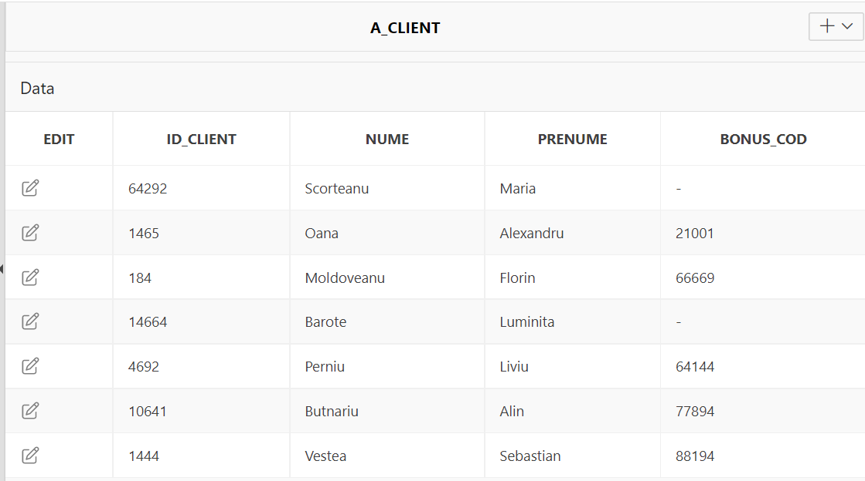
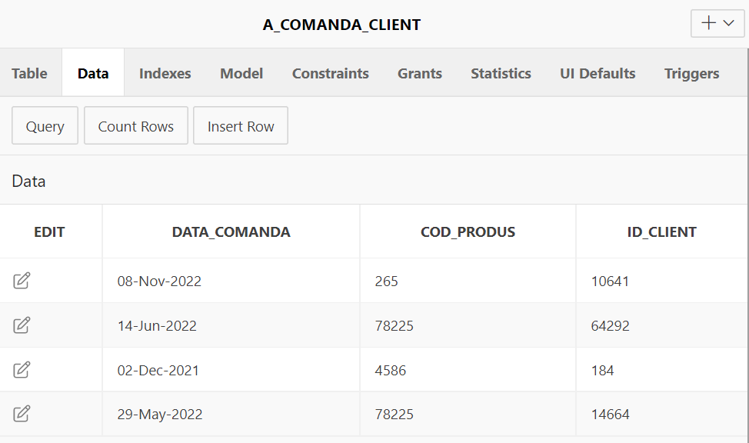

Slide 12
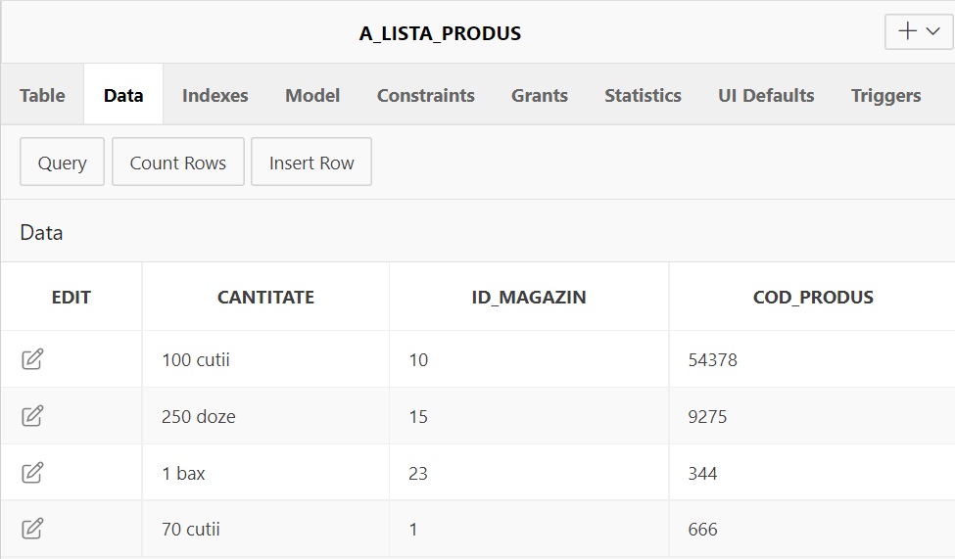
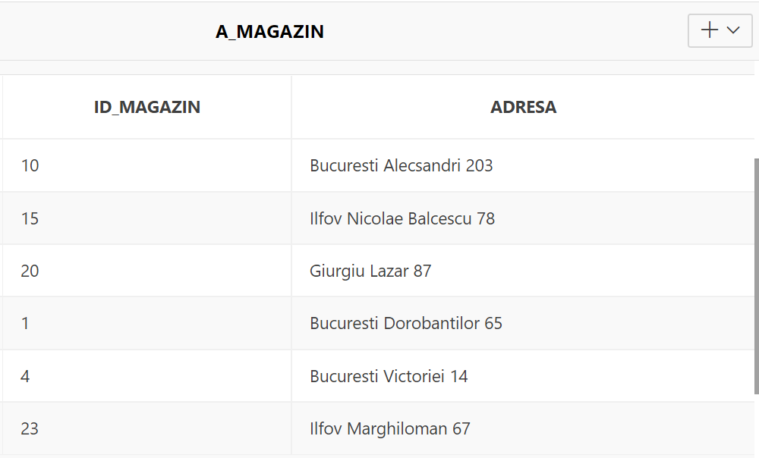

Slide 13
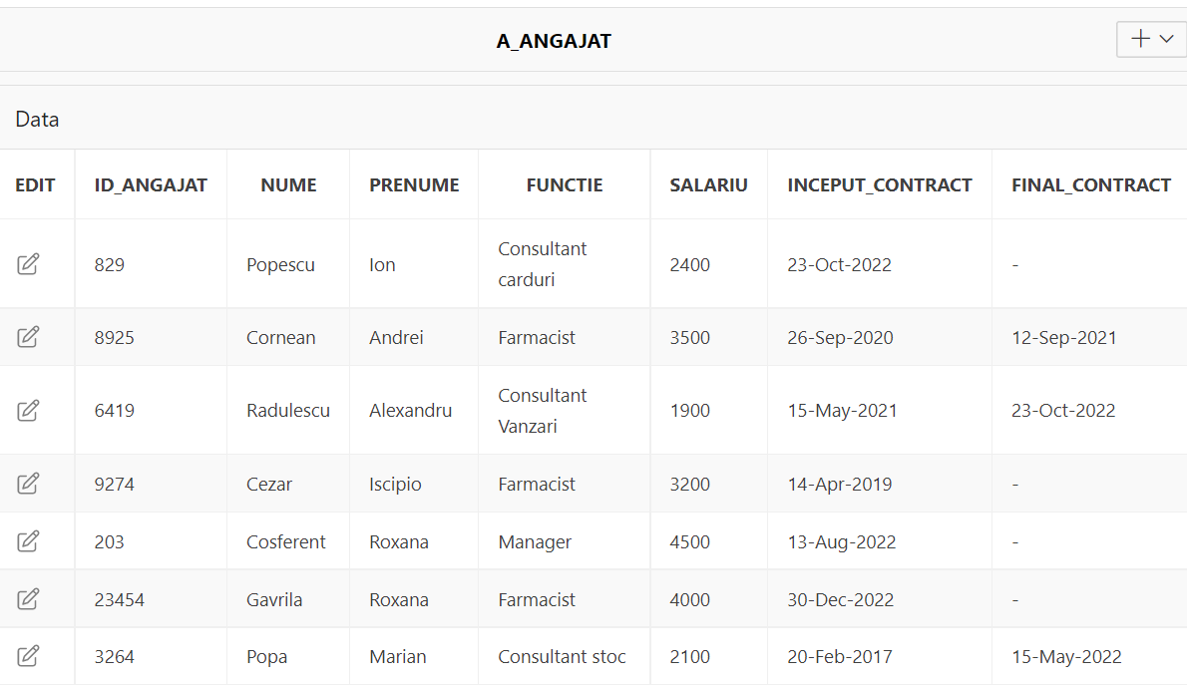

Slide 14
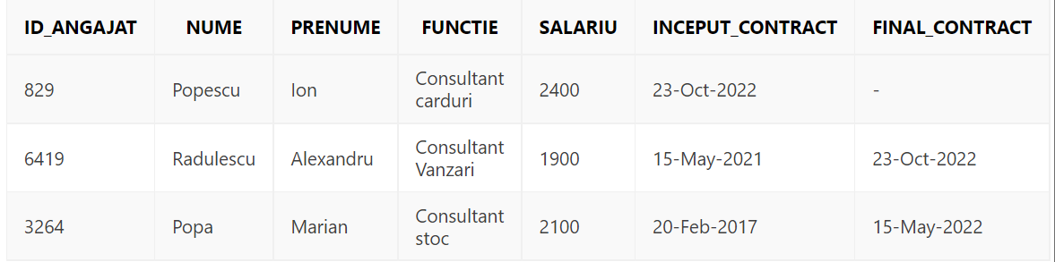
Modelul Fizic
Tabelele pot fi folosite de managerul fabricii pentru a afla diverse informaţii despre starea afacerii, despre angajaţi, despre produse etc.
Afisarea datelor angajatilor care lucrează in consultanță:
SELECT *
FROM A_ANGAJAT
WHERE Functie LIKE '%Consultant%';

Slide 15
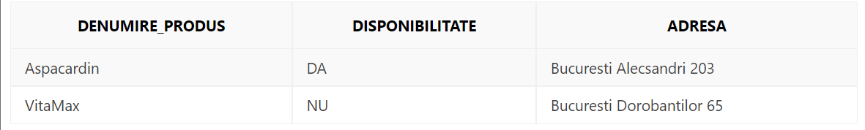
Disponibilitatea si denumirea produselor din farmaciile din Bucuresti:
SELECT p.Denumire_produs, p.Disponibilitate, m.Adresa
FROM A_produs p, A_magazin m, A_lista_produs lp
WHERE m.Adresa LIKE '%Bucuresti%'
AND lp.cod_produs=p.cod_produs
AND lp.ID_magazin=m.ID_magazin;

Slide 16

Concluzii
Va fi necesară implementarea unui sistem informatic pentru gestiunea bazei de date, ceea ce presupune utilizarea unuia sau a mai multor servere si a unor calculatoare ce vor fi folosite cu precădere pentru afişarea de informaţii.
Folosirea unei baze de date este preferabilă gestiunii tradiţionale deoarece:
Previne problemele care pot apărea dacă se pierd facturi ale comenzilor de la clienţi sau către furnizori
Stocul de produse este actualizat rapid, iar numărul de produse poate fi aflat foarte uşor
Beneficiile unei asemenea abordări sunt:
Supervizarea activităţii angajaţilor şi posibilitatea de a schimba anumite sarcini între ei.
Evitarea neplăcerilor cauzate de înţelegerea greşită a comenzilor .
Îmbunătăţirea aspectelor administrative şi decizionale.
Posibilitatea extinderii afacerii fără a se depune foarte multă muncă suplimentară.

